Slide 1
Par aktuālo situāciju atbalsta sniegšanā Ukrainas civiliedzīvotājiem
2025. gada jūlijs

Slide 2
Ukrainas pilsoņu ieceļošana Latvijas Republikā pār ārējo robežu
(dati uz 01.07.2025.)
2025. gadā Latvijā pār ārējo robežu kopā ir ieceļojuši 8298 Ukrainas pilsoņi; plūsma saglabājas mērena un stabila, ar nedaudz augošu tendenci, kas skaidrojams ar tradicionāli pieaugošu ceļotāju skaitu vasaras mēnešos. Lielākā daļa, kas ieceļojusi caur ārējo robežu, ieceļo caur lidostu «Rīga» – 83%.

Slide 3
Ukrainas civiliedzīvotāji Fizisko personu reģistrā
(dati uz 01.07.2025.)
FPRIS iekļauti 31 932 Ukrainas civiliedzīvotāju, kuriem ir noteikts Latvijas pagaidu aizsardzības statuss∗.
2025. gadā Ukrainas civiliedzīvotāju plūsma Latvijā saglabājas mērena un stabila; no jauna mēnesī tiek reģistrēti nedaudz virs 500 Ukrainas civiliedzīvotāji. Kopš kara sākuma statuss anulēts 26 891 personai.
∗16.04.2025. Pilsonības un migrācijas lietu pārvalde Fizisko personu reģistrā aktualizēja informāciju par 18 666 Ukrainas civiliedzīvotājiem, kuri zaudējuši pagaidu aizsardzības statusu Latvijā, jo mēneša laikā pēc vīzas vai uzturēšanās atļaujas termiņa beigām nav pieteikušies jaunai termiņuzturēšanās atļaujai. Šis skaits ietver gan personas, kurām izsniegtās vīzas vai uzturēšanās atļaujas beidzās 2025. gada pirmajā ceturksnī, gan personas, kurām dokumentu termiņš beidzās 2022. gadā.

Slide 4
Pašvaldībās reģistrētie Ukrainas civiliedzīvotāji
(UCASNIR* dati uz 30.06.2025.)
*UCASNIR- Ukrainas civiliedzīvotāju atbalsta sniegšanai nepieciešamās informācijas reģistrs.
Ar pašvaldību atbalstu šobrīd izmitināti 3076 Ukrainas civiliedzīvotāji; brīvo izmitināšanas gultas vietu skaits – 134.

Slide 5
Aktualitātes
2025.gada 13.jūnija Eiropas Savienības Tieslietu un iekšlietu ministru padomē tika panākta politiskā vienošanās lēmumu par pagaidu aizsardzības mehānismu no kara Ukrainā bēgošajām personām pagarināt līdz 2027. gada 4.martam.
Iekšlietu ministrija ir uzsākusi darbu pie pasākumu plāna Ukrainas civiliedzīvotāju atbalstam Latvijas Republikā 2026. gadam izstrādes. Atbildīgajām nozaru ministrijām ir izsūtīts pieprasījums iesniegt priekšlikumus atbalsta pasākumiem un to īstenošanai indikatīvi nepieciešamajam finansējumam.

Slide 6

Vidējais darba ņēmēju skaits un to sadalījums pēc darba ienākumu apmēra*
Informācija par darba ņēmēju - Ukrainas civiliedzīvotāju skaitu, to ienākumiem no 2022.gada aprīļa līdz 2025.gada aprīlim
2025.gada 13.jūnijā aktuālas darba tiesiskās attiecības ar 9 909 Ukrainas civiliedzīvotājiem
(skatītas darba tiesiskā attiecības no 2022.gada 24.februāra) 10 531 darba vietā ir deklarējuši 3 502 darba devēji
Darba ņēmēju vidējie mēneša bruto darba ienākumi un vidējais ienākumus saņēmušo skaits*
Periods | Periods | Bruto darba ienākumu apmērs**
 |  | Vidējais darba ņēmēju skaits | 0 EUR | Zem minimālās algas | Minimālā alga | No minimālās algas līdz 1 000 EUR | No 1 000 līdz 1 400 EUR | Virs 1 400 EUR
2022.gads | 2.cet. | 4 638 | 2,2% | 32,3% | 3,5% | 40,5% | 14,8% | 6,7%
 | 3.cet. | 6 875 | 3,1% | 21,9% | 4,1% | 40,3% | 19,0% | 11,6%
 | 4.cet. | 7 701 | 2,8% | 18,0% | 3,6% | 40,1% | 20,7% | 14,8%
2023.gads | 1.cet. | 8 258 | 3,0% | 21,1% | 4,4% | 33,4% | 22,2% | 15,9%
 | 2.cet. | 8 650 | 3,1% | 18,0% | 4,2% | 30,5% | 23,5% | 20,7%
 | 3.cet. | 8 821 | 3,7% | 17,5% | 3,9% | 29,6% | 23,2% | 22,1%
 | 4.cet. | 8 803 | 4,0% | 15,8% | 3,5% | 28,6% | 24,1% | 24,0%
2024.gads | 1.cet. | 8 851 | 4,0% | 19,1% | 4,3% | 24,6% | 24,3% | 23,7%
 | 2.cet. | 9 105 | 4,0% | 16,5% | 4,4% | 22,8% | 23,6% | 28,7%
 | 3.cet. | 9 375 | 4,3% | 15,9% | 4,0% | 22,6% | 23,1% | 30,1%
 | 4.cet. | 9 600 | 4,3% | 15,4% | 4,2% | 22,6% | 23,1% | 30,4%
2025.gads | 1.cet. | 9 850 | 4,3% | 17,3% | 4,1% | 20,5% | 23,2% | 30,6%
 | aprīlis | 10 133 | 4,2% | 15,4% | 3,9% | 19,4% | 23,6% | 33,5%
Izplatītākās profesijas 2025.gada aprīlī***
Profesijas nosaukums | Darba vietu skaits
Apkopējs | 798
Palīgstrādnieks | 646
Ceha strādnieks | 392
Pārdevējs**** | 345
Pavārs | 321
* Darba devēju ziņojumu dati
** Minimālā valstī noteiktā darba alga: 2022.gadā - 500 EUR; 2023.gadā - 620 EUR; 2024.gadā - 700 EUR; 2025.gadā - 740 EUR
*** Darba vietas, kurām norādīti ienākumi, nostrādātās stundas un profesija
**** Mazumtirdzniecības veikala pārdevējs, pārdevējs konsultants, tirdzniecības zāles darbinieks, pārdevēja palīgs

Slide 7
Informācija par darba devējiem, kuri nodarbina Ukrainas civiliedzīvotājus (13.06.2025. Darba devēja ziņojumu dati)
Vidējais darba devēju skaits mēnesī no 2022.gada aprīļa līdz 2025.gada aprīlim
Darba devēju sadalījums pēc darba ņēmēju – Ukrainas civiliedzīvotāju skaita 2025.gada aprīlī
Darba devēju sadalījums pēc plānošanas reģiona 2025.gada aprīlī
Plānošanas reģions | Darba devēju skaits
Rīga | 1 913
Rīgas plānošanas reģions | 522
Vidzemes plānošanas reģions | 267
Kurzemes plānošanas reģions | 266
Zemgales plānošanas reģions | 235
Latgales plānošanas reģions | 225
KOPĀ | 3 428

Slide 8
Ukrainas atbalstam piešķirtais finansējums 2022., 2023., 2024. un 2025. gadā, euro
2022. gadā pārdalītais finansējums no līdzekļiem neparedzētiem gadījumiem
2025. gadā | Pieņemts ar MK rīkojumu | Pārdalīts ar FM rīkojumu
KOPĀ, t.sk.: | 28 031 824 | 18 680 007
VARAM | 11 668 808 | 8 878 777
SIF | 7 487 625 | 1 792 270
62. Mērķdotācijas pašvaldībām | 4 743 106 | 4 743 106
IZM | 2 055 080 | 1 188 649
LM | 1 950 480 | 1 950 480
IeM | 126 725 | 126 725
78 501 827 euro
2023. gadā pārdalītais finansējums no programmas 17.00.00 «Finansējums Ukrainas civiliedzīvotāju atbalsta likumā noteikto pasākumu īstenošanai»
71 139 692 euro
2024. gadā pārdalītais finansējums no programmas 17.00.00 «Finansējums Ukrainas civiliedzīvotāju atbalsta likumā noteikto pasākumu īstenošanai»
52 985 116 euro
2025. gadam programmā 17.00.00 «Finansējums Ukrainas civiliedzīvotāju atbalsta likumā noteikto pasākumu īstenošanai» plānotais finansējums
65 000 000 euro
8

Slide 9
Par līdzekļu piešķiršanu pašvaldībām kopējie rādītāji par 2024. un 2025. gadu
Kompensētā summa par 2024. gadu un 2025. gada janvāri - aprīli sadalījumā pa jomām:
Pasākumi atbilstoši jomām | Par 2024. gadu (janvāris - decembris), EUR | Par 2025. gadu (janvāris - aprīlis), EUR
Palīdzība sociālā atbalsta jomā | 14 689 793,31 | 5 229 785,56
Palīdzība izglītības jomā | 1 867 698,91 | 571 677,76
Palīdzība ēdināšanas jomā | 423 632,20 | 163 225,86
Palīdzība izmitināšanas jomā | 3 552 736,02 | 1 384 662,56
Izlietotais finansējums valsts pārvaldes pakalpojumu pieteikšanas un fizisko personu reģistrācijas pasākumiem | 2 356 | 1 560
Vienota valsts un pašvaldību sniegtā atbalsta koordinācijas punkta darbības nodrošināšanai | 112 747,09 | 32 176,92
Par pašvaldību veiktajiem uzlabojumiem pašvaldību ēkās, lai nodrošinātu Ukrainas civiliedzīvotāju izmitināšanu | 76 842,34 | -
KOPĀ: | 20 725 805,87 | 7 383 088,66

Slide 10
Sadalījumā pa mēnešiem
Par 2024. gada | Kompensētie izdevumi, EUR | Par 2025. gada | Kompensētie izdevumi, EUR
janvāri | 2 044 925,01 | janvāri | 1 862 954,79
februāri | 1 848 535,97 | februāri | 1 837 463,74
martu | 1 882 468,96 | martu | 1 912 767,32
aprīli | 1 836 085,17 | aprīli | 1 769 902,81
maiju | 1 767 434,57 | maiju
jūniju | 1 639 938,53 | jūniju
jūliju | 1 597 458,05 | jūliju
augustu | 1 685 714,63 | augustu
septembri | 1 529 839,30 | septembri
oktobri | 1 678 244,04 | oktobri
novembri | 1 719 474,97 | novembri
decembri | 1 495 686,67 | decembri
KOPĀ: | 20 725 805,87 | KOPĀ: | 7 383 088,66
Rezervētā summa, saskaņā ar MK 04.02.2025. rīkojumu Nr. 70 «Par finanšu līdzekļu piešķiršanu no valsts budžeta programmas 17.00.00 «Finansējums Ukrainas civiliedzīvotāju atbalsta likumā noteikto pasākumu īstenošanai»», ir 11 668 808 EUR (līdz šā gada jūnijam), atlikums uz 10.06.2025. – 2 790 032,67 EUR

Slide 11

Pašvaldību pieprasītā izdevumu kompensācija par izmitināšanas un ēdināšanas pakalpojumiem periodā no 2022.gada līdz 2025.gadam 31.maijam
Gads | Pašvaldību pieprasītie līdzekļi par izmitināšanu, euro | Pašvaldību pieprasītie līdzekļi par ēdināšanu, euro | Pašvaldību pieprasītie līdzekļi par ēdināšanu un izmitināšanu kopā, euro
2025.g. (līdz 31.05.2025.) | 1 742 141,52 | 194 748,01 | 1 936 889,53
Kopā no 2022.gada līdz 31.05.2025. | 23 098 915 | 11 269 728 | 34 368 643
Avots: EM dati

Slide 12
Pašvaldību pieprasītās izmitināšanas un ēdināšanas pakalpojumu izdevumu kompensācijas dinamika 2024. un 2025.gadā pa mēnešiem, tūkst. euro

Slide 13
Pašvaldību pieprasītā izdevumu kompensācija dažādiem izmitināšanas veidiem
2024. un 2025.gadā pa mēnešiem, tūkst. euro

Slide 14
Pašvaldību pieprasītā izdevumu kompensācija izmitināšanai (tūkst.euro) un vidējās izmitināšanas izmaksas (euro) tūristu mītnēs un pašvaldību īpašumā esošās izmitināšanas vietās 2024. un 2025.gadā pa mēnešiem

Slide 15
Pašvaldību pieprasīto izdevumu kompensācijas izmitināšanai sadalījumā pa atbalsta shēmām
(60 un 120 dienu laikā, kā arī īpašām personu grupām)
2024. un 2025.gadā,
tūkst. euro

Slide 16

Sociālā palīdzība
Kopš 24.02.2022:
Sociālajos dienestos vērsušos personu skaits (unikālās personas) | Izlietotais finansējums eiro
51 743 | 56 365 719
Saņēmēju skaits | Janvāris 2025 | Februāris 2025 | Marts 2025 | Aprīlis 2025 | Maijs 2025
Garantētais minimālo ienākumu pabalsts | 2 346 | 2 650 | 2 742 | 2 594 | 2 562
Mājokļa pabalsts | 2 450 | 2 409 | 2 455 | 2 357 | 2 398
16

Slide 17
Valsts sociālie pabalsti
Pabalsti ģimenēm ar bērniem | Saņēmēju skaits (maijā) | Izlietotais finansējums, eiro (maijā) | Līdz 31.05.2025 izlietotais finansējums, eiro
ģimenes valsts pabalsts (ĢVP) | 3 519 | 249 230 | 9 585 007
bērna kopšanas pabalsts | 321 | 43 480 | 1 755 986
bērna piedzimšanas pabalsts | 13 | 5 475 | 208 058
piemaksa pie ĢVP par bērnu ar invaliditāti | 132 | 23 147 | 561 059
bērna ar invaliditāti kopšanas pabalsts | 85 | 39 910 | 855 737
Valsts sociālā nodrošinājuma pabalsts
Personām ar invaliditāti | 457 | 81 950 | 1 453 499
Senioriem | 437 | 58 379 | 1 000 246
17

Slide 18
Sociālie pakalpojumi
(maija dati)
Pakalpojums | Saņēmēju skaits (kopš pakalpojuma uzsākšanas) | Izlietotais finansējums, eiro (kopš pakalpojuma uzsākšanas)
Tehniskie palīglīdzekļi | 962* | 956 917
Surdotulka pakalpojums | 40 | 28 963
Sociālā rehabilitācija vardarbībā cietušām personām | 233 (t.sk. 74 nepilngadīgie) | 79 400
* persona uzskaitīta tik reizes, cik saņēmusi tehnisko palīglīdzekli
18

Slide 19
ESF+ programmas atbalsts* Ukrainas civiliedzīvotājiem (pārtikas un materiālo preču komplekti), 2025.g. 1 ceturksnī
Komplekti | Skaits
Pārtikas preču komplekti | 7 472
Bērnu pārtikas preču komplekti (zīdaiņiem un bērniem vecumā līdz diviem gadiem) | 140
Higiēnas un saimniecības preču komplekti | 3 748
Bērnu higiēnas preču komplekti | 82
Individuālo mācību piederumu komplekti | 620
* Eiropas Sociālā fonda Plus programmas materiālās nenodrošinātības mazināšanai 2021.-2027.gadam ietvaros
19

Slide 20
Ārkārtas aizbildnība
Pārskata periods | UA bērni, kuriem nodibināta ārkārtas aizbildnība un iecelts ārkārtas aizbildnis | UA bērni, kuriem nodibināta ārkārtas aizbildnība un iecelts ārkārtas aizbildnis
 | Kopējais skaits | Faktiski uzturas LV
16.03.2022. 30.05.2025. | 1516 | 226
Pārtraukšanas galvenie iemesli (bērnu kopskaitā) – atgriešanās Ukrainā (47%), atgriežas vecāku aprūpē (15%), sasniedz pilngadību (31%)
20

Slide 21
Atbalsts Ukrainas civiliedzīvotājiem
Nodarbinātības valsts aģentūrā
 | Dati uz 28.03.2022 | Dati uz 02.06.2025 (+/- pret iepr.mēnesi)
NVA reģistrēti Ukrainas civiliedzīvotāji (kumulatīvie dati): | 931 | 33 887 (+480)
tai skaitā, piešķirts bezdarbnieka statuss | 32 | 11 365 (+204)
NVA uzskaitē esošie Ukrainas civiliedzīvotāji bezdarbnieki/ darba meklētāji (uz konkrēto datumu) | - | 1 348 (+56)
Darba devēju piedāvāto vakanču skaits Ukrainas civiliedzīvotājiem (uz fiksētu laika periodu) | 7 371 | 277 (-128)
Iesniegumu skaits nodarbinātības uzsākšanas pabalsta/ pašnodarbinātības uzsākšanas saņemšanai (kumulatīvie dati) | 42 | 18 124 / 743 (+173) / (+36)
Personu skaits, kam izmaksāts nodarbinātības uzsākšanas pabalsts/ pašnodarbinātības uzsākšanas pabalsts (kumulatīvie dati) | - | 17 359 / 652 (+179) / (+15)
Aktīvajos nodarbin. pasākumos iesaistīto Ukrainas civiliedzīvotāju skaits (kumulatīvie dati) | 5 | 5 074 (+72)
21
*iepriekšējās nedēļas dati

Slide 22

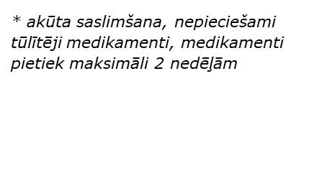
Veselības aprūpes saņemšana pēc steidzamības (mēneša griezumā)
22

Slide 23

Sniegto NVD konsultāciju skaits Ukrainas iedzīvotājiem
23

Slide 24
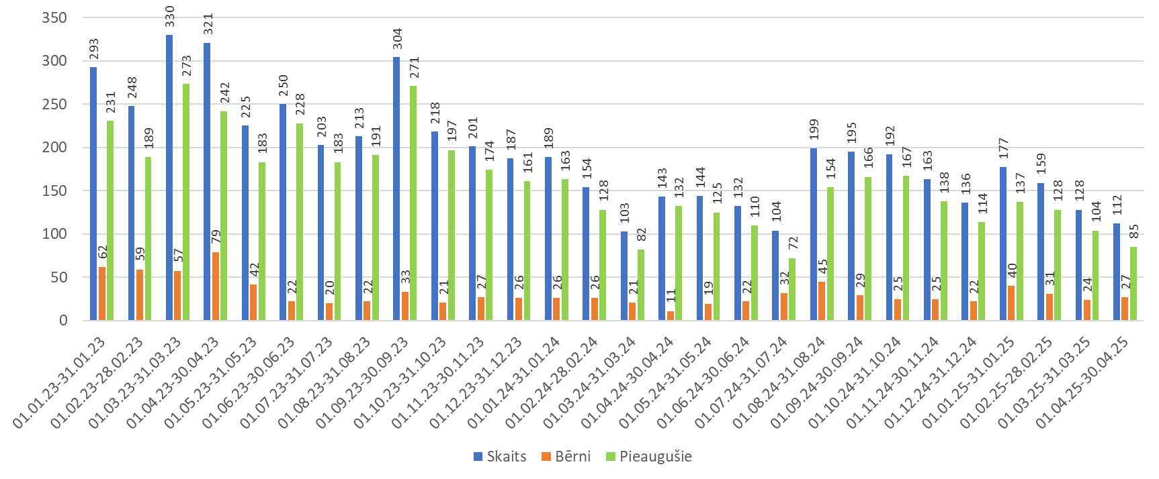
Ukrainas iedzīvotāji, kas vērsušies stacionārā ārstniecības iestādē (slimnīcā) mēneša laikā (dati par 01.01.2023.-30.04.2025.)
*no 2024.gada datos informācija tikai par stacionārā uzņemtajiem pacientiem
24

Slide 25
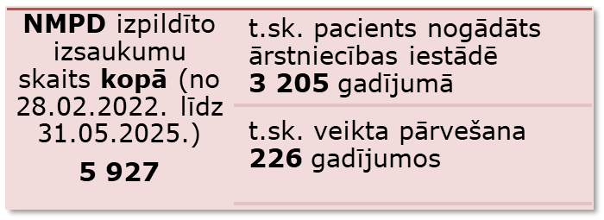
Neatliekamā medicīniskā palīdzība
NMPD izpildītie izsaukumi pie Ukrainas civiliedzīvotājiem sadalījumā pēc izsaukuma rezultāta
25

Slide 26
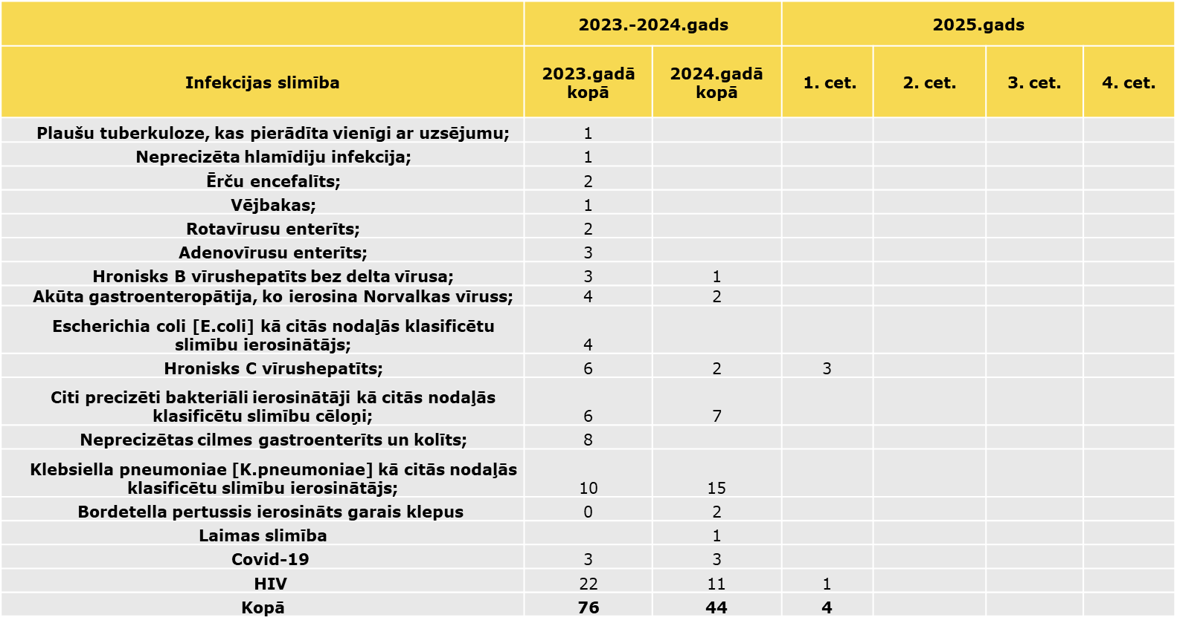
Infekcijas slimību gadījumi Ukrainas civiliedzīvotāju vidū

Slide 27
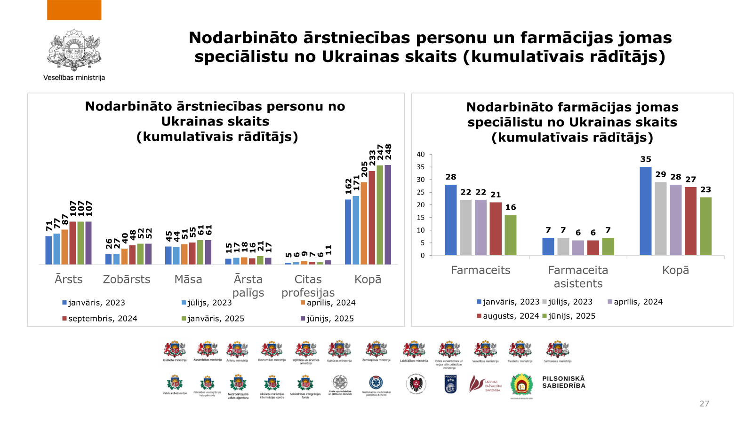

Slide 28
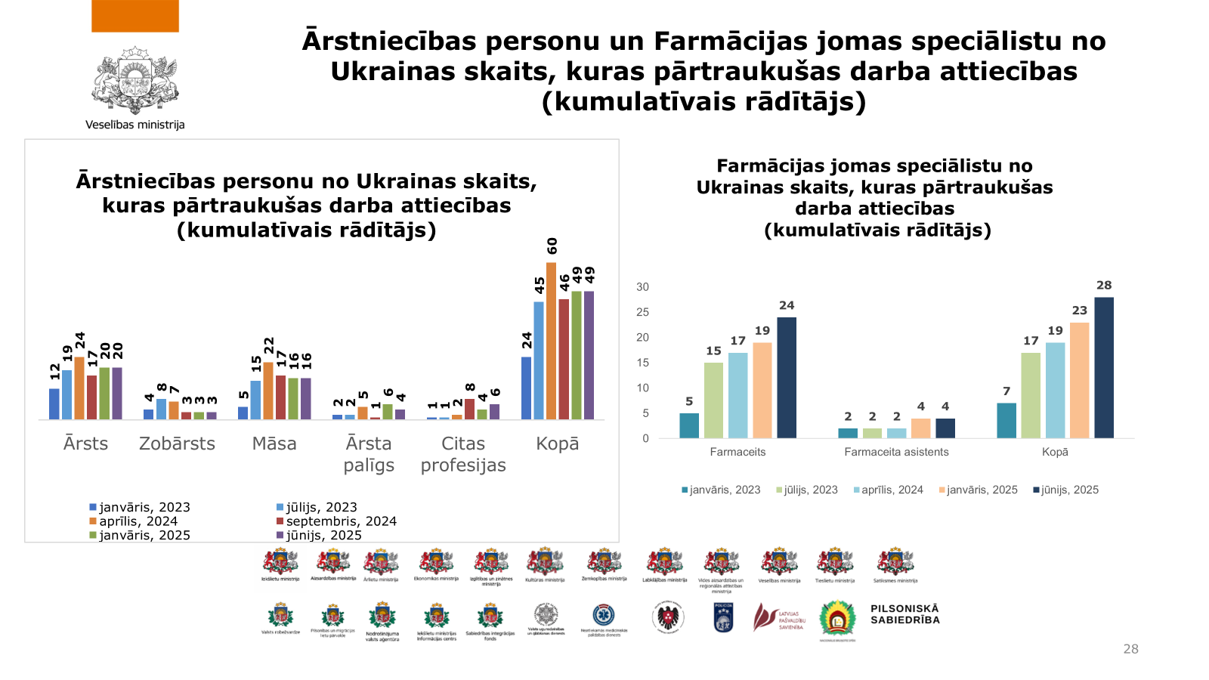

Slide 29

Izglītības sektora dati ar reģistrētu apakšstatusu Ukrainas civiliedzīvotājs
02.06.2025.
Pirmsskolās: 1247
Izmaiņas no 06.05. 0
Profesionālajā izglītībā: 173
Izmaiņas no 06.05. 0
Vispārējā izglītībā: 2502
Izmaiņas no 06.05. -62
Studējošie: 407
Izmaiņas no 06.05. +8
Sporta skolās: 421
Izmaiņas no 06.05. +4
Pedagogi: 38
Izmaiņas no 06.05. +1

Slide 30






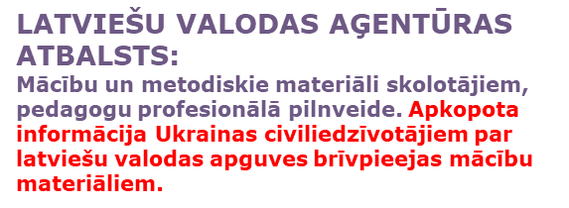
ATBALSTS UKRAINAS CIVILIEDZĪVOTĀJU IZGLĪTĪBAI
VIAA 2024./2025.m.g. Ukrainas civiliedzīvotājiem matemātikas centralizētajos eksāmenos tika sniegts atbalsta panākums - nodrošināts eksāmena uzdevumu tulkojums ukraiņu valodā:
matemātikas eksāmenā 9.klasei - 94 skolēniem
matemātikas eksāmenā (optimālais mācību satura apguves līmenis) - 19 skolēniem
matemātikas eksāmenā (augstākais mācību satura apguves līmenis) - 1 skolēnam
matemātikas eksāmenā (vispārīgais mācību satura apguves līmenis) - 7 skolēniem.
Ar izglītības un zinātnes ministres lēmumu atbilstoši MK 2023. gada 24. janvāra noteikumiem nr.31 "Kārtība, kādā izglītojamie atbrīvojami no noteiktajiem valsts pārbaudījumiem" no valsts pārbaudes darbiem atbrīvoti: 9.klases skolēni - 4; 12.klases skolēni - 2.
VIAA sadarbībā ar pašvaldībām īsteno divas atbalsta programmas Ukrainas bērniem un jauniešiem:
līdz 2025. gada 1. novembrim Ukrainas un Latvijas bērnu un jauniešu nometnes ar valsts atbalstu 900 tūkstošu eiro apmērā
līdz 2025. gada 1. decembrim neformālās izglītības pasākumus, tostarp latviešu valodas apguvi, ar valsts atbalstu 780 tūkstošu eiro apmērā.
ATBALSTS UKRAINAS CIVILIEDZĪVOTĀJU IZGLĪTĪBAS NODROŠINĀŠANAI
LATVIEŠU VALODAS INTENSĪVAI APGUVEI:
pamatizglītības programmas 2. variants: programmas trīs modeļi.

Slide 31
ATBALSTS UKRAINAS CIVILIEDZĪVOTĀJU IZGLĪTĪBAI
LIKUMPROJEKTS «GROZĪJUMI UKRAINAS CIVILIEDZĪVOTĀJU ATBALSTA LIKUMĀ»
paredz UA bērniem obligātās pirmsskolas izglītības programmas vai vispārējās pamatizglītības programmas apguvi Latvijā reģistrētā izglītības iestādē klātienē (iesniegts 13.06.2024., 2.lasījums 16.01.2025., tālākā virzība Saeimā).
Likumprojekts izstrādāts ar mērķi uzlikt pienākumu nepilngadīgam Ukrainas civiliedzīvotājam, kurš ir iesniedzis pieteikumu pagaidu aizsardzības statusa saņemšanai, iegūt pamatizglītību klātienes formā laika periodā no 2025.gada 1. septembra.
Uz 13.06.2025. profesionālās pamatizglītības, arodizglītības un profesionālās vidējās izglītības programmās reģistrēti 169 izglītojamie Valsts izglītības informācijas sistēmā ar apakšstatusu "Ukrainas civiliedzīvotājs" 35 izglītības iestādēs (izņemot speciālās izglītības iestādēs).
Prognozējams, ka papildu atbalsta piešķiršana valsts dibinātām profesionālās izglītības iestādēm par profesionālās vidējās izglītības nodrošināšanu Ukrainas civiliedzīvotājiem par 2025. gadu par laika periodu no 01.01.2025. līdz 30.06.2025. tiks izskatīta 2025. gada jūlijā.
ATBALSTS UKRAINAS CIVILIEDZĪVOTĀJU IZGLĪTĪBAS NODROŠINĀŠANAI

Slide 32
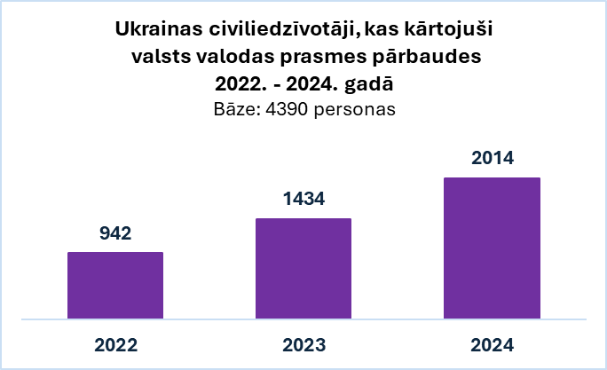
ATBALSTS UKRAINAS CIVILIEDZĪVOTĀJU IZGLĪTĪBAI
VIAA nodrošina valsts valodas prasmes pārbaudi, kuru 2022., 2023. un 2024. gadā kārtoja arī Ukrainas civiliedzīvotāji.
2022 | 942
2023 | 1434
2024 | 2014
KOPĀ | 4390

Slide 33
ATBALSTS UKRAINAS CIVILIEDZĪVOTĀJU IZGLĪTĪBAI
Sekmības rādītājs sadalījumā pa valodas prasmes līmeņiem; N – nenokārtoja konkrēto līmeni
Valodas prasmes līmenis | 2023 | 2024
A1 | 335 | 363
N | 236 | 368
A2 | 452 | 463
N | 208 | 452
B1 | 87 | 115
N | 79 | 148
B2 | 10 | 29
N | 16 | 43
C1 | 7 | 14
N | 4 | 19
KOPĀ | 1434 | 2014

Slide 34
Latviešu valodas mācības
2022. gadā:
Faktiski apmeklēja 3 507 Ukrainas civiliedzīvotāji; Sekmīgi pabeidza 2 599 personas
Izlietotais finansējums: 1 155 131,99 euro
2023. gadā:
Faktiski apmeklēja 6 049 Ukrainas civiliedzīvotāji; Sekmīgi pabeidza 4 378 personas.
Izlietotais finansējums: 2 839 111,30 euro
2024. gadā:
Faktiski apmeklēja 6 114 Ukrainas civiliedzīvotāji; Sekmīgi pabeidza 4 803 personas.
Izlietotais finansējums: 4 500 393,00 euro
2025. gadā:
Mācībām pieteikušies 2 196 Ukrainas civiliedzīvotāji, tostarp 265 bērni un jaunieši.
Apmācību līmeņiem pieteikušies: A1-845, A2-418, B1-403, B2-236, C1-20, C2 -9.
Bērniem un jauniešiem apmācību līmeņi nav noteikti.
Izmaksātais finansējums avansa maksājumos 1 149 782,55 euro
Notes:
2022.gadā 3 103 personas apguva latviešu valodu A1 valodas prasmes līmenī (sekmīgi pabeidza 2 249 personas, bet 404 personas – A2 valodas prasmes līmenī (sekmīgi pabeidza 350 personas).
2023.gadā 2 388 personas apguva latviešu valodu A1 valodas prasmes līmenī, 1 383 personas – A2 valodas prasmes līmenī, 536 personas – B1 valodas prasmes līmenī un 71 persona – B2 valodas prasmes līmenī.

Slide 35
Kultūrorientācijas kursi
2023. gadā:
Īstenoti 27 projekti par kopējo finansējumu 1 151 896,12 euro. Kopējais plānotais projektos iesaistītais Ukrainas civiliedzīvotāju skaits ir 8 152 personas.
Latvijas Televīzija ir izveidojusi trīsdesmit unikālus video stāstus par Latvijas kultūras kanonu, lai Latvijā dzīvojošos ukraiņus iepazīstinātu ar Latvijas daudzveidīgajām vērtībām, kas aptver dažādas kultūras nozares un sniedzas pāri laikmetiem.
2024. gadā:
Noslēgts 51 līgums par projektu īstenošanu ar kopējo finansējumu 3 407 388,24 euro.
Projektu pieteikumi tika iesniegti divās kārtās. Otrās kārtas konkursā kā mērķa grupa tika noteikti bērni, kuri ir Ukrainas civiliedzīvotāji, pirmsskolas vecumā un vispārējās izglītības apguves vecumā (1.-12.klase).
Latvijas Leļļu teātris ir nodrošinājis 15 sinhronās tulkošanas iekārtu iegādi un uzstādīšanu. Iekārtas tiks izmantotas, lai nodrošinātu audioteksta pieejamību Ukrainas civiliedzīvotājiem. Kopā 2025. gadā ir paredzēts tulkot un skatītājiem piedāvāt 12 dažādas Leļļu teātra izrādes.
2025. gadā:
Apstiprināta 31 projekta īstenošana par kopējo finansējumu 2 404 429,00 euro.
Notes:
Video ukraiņu valodā par Latvijas kultūras kanonu pieejami Sabiedrisko mediju satura atskaņotājā: https://replay.lsm.lv/ru

Slide 36
Nevalstisko organizāciju darbība Ukrainas civiliedzīvotāju atbalstam
2022. gadā īstenoti 11 projekti, kuru ietvaros tika nodrošināta materiālās palīdzības sniegšana Ukrainas civiliedzīvotājiem, atbalsta punktu darbība, psiholoģiskais atbalsts, speciālistu konsultācijas (medicīnas, juridiskās u.tml.), brīvprātīgo koordinēšana, ziedojumu piesaiste, pedagoģiskais atbalsts Ukrainas civiliedzīvotāju bērniem, sadarbība ar pašvaldības un valsts iestādēm, dažāda veida informatīvo mājaslapu uzturēšana.
Projektu aktivitātēs tika iesaistīti 11 375 Ukrainas civiliedzīvotāji Latvijā (tostarp 592 bērni).
Izlietotais finansējums 274 892,62 euro.
Notes:
Projekti norisinājās no 2022. gada 26. jūlija līdz 2022. gada 31. decembrim.

Slide 37
Profesionālās izglītības ieguve
2022. gadā Kultūras ministrijas padotībā esošajās izglītības iestādēs mācījās:
12 ukraiņu bērni profesionālo vidējo izglītību;
2 ukraiņu bērni pamatizglītību;
32 ukraiņu bērni profesionālās ievirzes izglītības programmā (kopā 46 bērni).
2023. gadā Kultūras ministrijas padotībā esošajās izglītības iestādēs mācījās:
11 ukraiņu bērni profesionālo vidējo izglītību;
12 ukraiņu bērni profesionālās ievirzes izglītības programmā.
Pašvaldību un juridisku personu dibinātās profesionālās ievirzes izglītības mūzikas, mākslas, dejas programmās mācījās 145 audzēkņi.
2024. gadā Kultūras ministrijas padotībā esošajās izglītības iestādēs mācījās:
12 Ukrainas civiliedzīvotāji profesionālās vidējās izglītības programmās;
14 Ukrainas civiliedzīvotāji profesionālās ievirzes izglītības programmās;
1 Ukrainas civiliedzīvotājs pamatizglītības programmās;
3 Ukrainas civiliedzīvotāji interešu izglītības programmās;
Pašvaldību un juridisku personu dibinātās profesionālās ievirzes izglītības mūzikas, mākslas, dejas programmās mācījās 128 audzēkņi.

Slide 38
Profesionālās izglītības ieguve
2025. gada 1.maijā Kultūras ministrijas padotībā esošajās izglītības iestādēs mācījās:
11 Ukrainas civiliedzīvotāji profesionālās vidējās izglītības programmās;
13 Ukrainas civiliedzīvotāji profesionālās ievirzes izglītības programmās;
1 Ukrainas civiliedzīvotājs pamatizglītības programmās;
3 Ukrainas civiliedzīvotāji interešu izglītības programmās;
Pašvaldību un juridisku personu dibinātās profesionālās ievirzes izglītības mūzikas, mākslas, dejas programmās mācījās 131 audzēknis.

Slide 39
Bezmaksas valsts muzeju apmeklējumi
Kopš 2022. gada aprīļa sākuma Ukrainas civiliedzīvotājiem ir tiesības bez maksas apmeklēt 9 valsts, KM muzejus (ar struktūrvienībām 29 apskates vietas) un 7 valsts, citu ministriju muzejus (kopā 10 apskates vietas).
Notes:
Ukrainas civiliedzīvotāju apmeklējumu valsts muzejos atsevišķa uzskaite netiek veikta.

Slide 40
Mērķprogramma «Radošo stipendiju programma Ukrainas pilsoņiem»
Valsts Kultūrkapitāla fonda mērķprogrammas «Radošo stipendiju programma Ukrainas pilsoņiem» mērķis ir sniegt atbalstu radošām personām kultūras nozarē.
Stipendijas apmērs ir 600 euro/mēnesī.
Konkursa kārtībā tiek piešķirta vienreizēja stipendija trīs mēnešu periodam.
2022. gadā atbalstītas 26 personas par kopējo finansējumu 45 000 euro.
2023. gadā atbalstītas 35 personas par kopējo finansējumu 63 000 euro.
2024. gadā atbalstīta 21 persona par kopējo finansējumu 37 800 euro.
2025. gadā atbalstītas 12 personas par kopējo finansējumu 21 600 euro.
Notes:
Atbalstāmās kultūras un mākslas nozares: Dizaina un arhitektūras, Filmu mākslas, Kultūras mantojuma, Literatūras, Mūzikas un dejas mākslas (baleta), Starpdisciplināru projektu, Teātra mākslas (teātra, laikmetīgās dejas un cirka), Tradicionālās kultūras un Vizuālās mākslas nozares.

Slide 41
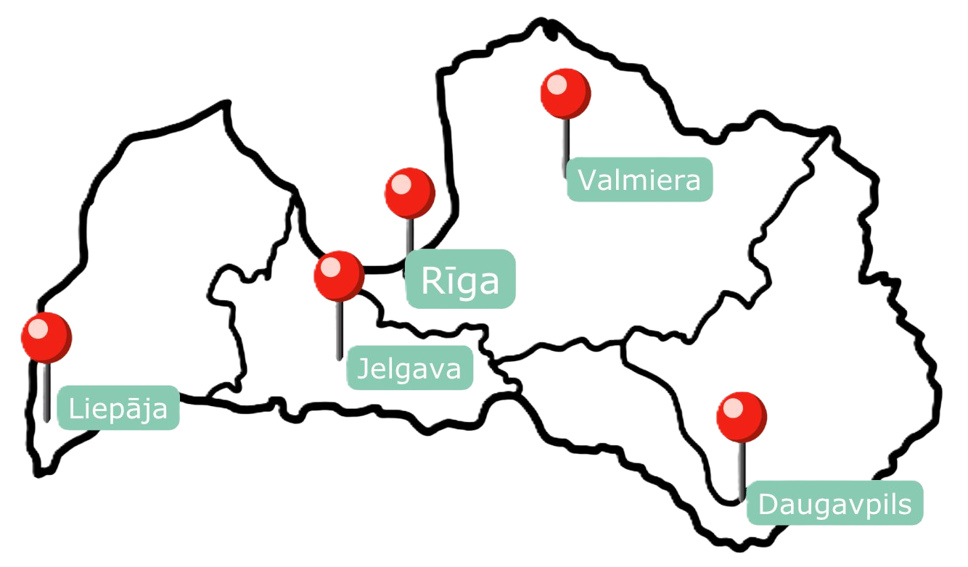





Mērķtiecīgs atbalsts
Ukrainas civiliedzīvotājiem 2025.g.
Vienas pieturas aģentūra
Filiāles:
Rīgā, Jelgavā,
Daugavpilī, Valmierā un Liepājā.
Atbalsta pakas
pārtikas pakas – 11 765 gab.;
higiēnas pakas – 5 921 gab.,
bērnu higiēnas pakas - 134 gab.;
bērnu pārtikas pakas - 220 gab.;
skolas komplekti - 877 gab.
Integrācijas pasākumu datu bāze
39 projektu īstenotāji
480 integrācijas un latviešu valodas kursi
Latviešu valoda
apguves iespējas no 5 gadiem
valodas līmeņi sākot no A1 (120h - 150h) pieaugušie;
personas kuras apgūst latviešu valodu:
    2108- pieaugušie
    283- bērni
Apliecība «Goda ģimene» daudzbērnu un ārkārtas aizbildņu ģimenēm no Ukrainas
Kultūrorientācijas kursi
tiks īstenoti no 01.jūlija

Slide 42




Vienas pieturas aģentūras atbalsts Ukrainas civiliedzīvotājiem
( par 2025.gadu )
Ψ
VPA sniegtās konsultācijas, tai sk. Informatīvais zvanu centrs
2 197 konsultācijas, 990 personām
Rakstiskā un mutiska tulkošana
107 rakstiskās tulkošanas reizes 95 personām un
1 mutiskā tulkošana 1 personai
Juridiskās konsultācijas
8 konsultācijas 8 personām
Psiholoģiskais atbalsts
653 konsultācijas 124 personām
Individuālais atbalsts ​
sociālekonomiskajā iekļaušanā​
sniegts 955 personām (2025.gadā uzsākta sadarbība ar 250 klientiem)

Slide 43



